Slide 1
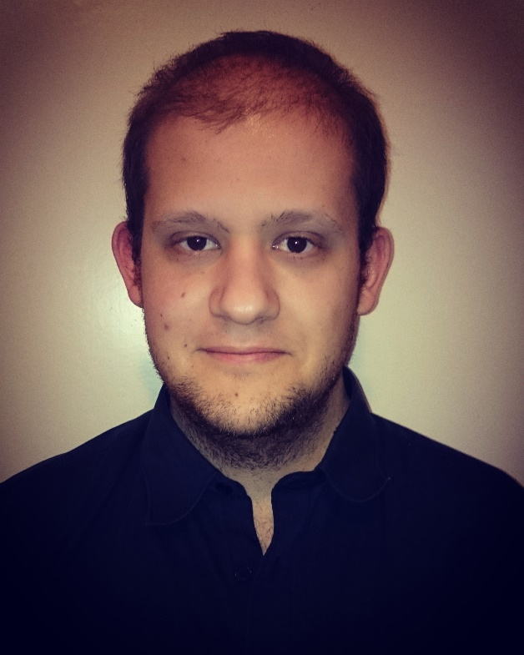
Ölveti József
Debreceni Egyetem Programtervező Informatikus MSC
Notes:
Üdvözölök mindenkit, Ölveti József vagyok
Debreceni Egyetem Programtervező Informatikus, MSCs hallgatója.

Slide 2
Feladataim
Projekt struktúra kialakítása
JPA, Spring Security konfigurálás
Felhasználói csoport és Képzés szolgáltatások, képernyők
Responsive menü
Auditálás
Notes:
Én is akárcsak az előttem szólók az adminisztrációs csapatban dolgoztam. Fő feladataim közé tartozott a projekt struktúra létrehozása, kialakítása.
Melynél egy általános, több modulos Maven projektet hoztam létre, minden csapat saját, specifikált packagekben dolgozott, a munka viszonylagos elkülönítése, átláthatósága érdekében. A projekt struktúrához bizonyos szinten kapcsolódóan elvégeztem a JPA és Spring Security kezdeti beállításait is.
Valamint, feladataim között volt még a felhasználói csoportok és képzések funkcióinak megvalósítása.
A csoportoknál beszélhetünk alapvető funkciókról, mint létrehozás, módosítás, törlés. Valamint további két összetettebb funkcióról.
Egyik a felhasználó csoportokhoz felhasználók hozzárendelése, mely értelmet ad a csoport fogalomnak, valamint lehetővé teszi hogy nagyobb egységekben tekinthessünk a felhasználókra.
Valamint a csoportokhoz a jogcsoport hozzárendelése, melynek köszönhetően a jogokat nem egyesével kell kiosztanunk hanem, a felhasználók együttesen kaphatnak jogokat, így egyszerűsödik a munka.
----
A képzéseknél szintén beszélhetünk az alapvető funkciókról, mint létrehozás, módosítás, törlés. Valamint egy összetett funkcióról, a képzési fa kezeléséről, mely lehetőséget ad a képzéshez tartozó témakörök hozzárendelésére, minden egyes képzés esetén.
----
További funkcióknak a responsive menüt és auditálást emelném ki. A responsive menüt nem magyaráznám túl, fontos volt hogy kisebb képernyőn is kényelmesen használható legyen az alkalmazás, gondolom mostanra már mindenki kipróbálta és jó esetben még működött is. :D
Auditálásra azért volt szükség hogy minden egyes adatbázis rekodról tudjuk hogy ki mikor hozta létre, és hogy ki, mikor módosította.

Slide 3

Felmerült problémák, kihívások
Képzések kezelése - Primefaces fa komponens használata
Maven, EJB tesztelhetőség
Saját figyelmetlenség, fáradtság
Responsive menü
Egyetemi teendők
Notes:
A munka során napi szinten több kisebb probléma is felmerült, melyet viszonylag hamar és önállóan sikerült orvosolni. De voltak nagyobb akadályok is melyekkel meg kellett küzdeni.
Többek között talán a legkihívás teljesebb feladat a képzések témaköreinek Primefaces fa komponens által történő kezelése volt. Itt több dologgal is meg kellett birkózni, egyrészt a komponens kicsit nehezen kezelte az üres fába történő beszúrást. Másrészt figyelnem kellett arra, hogy minden témakör maximum 1 mélységben ágyazható egymásba.
Csapat szinten lelkesen küzdöttünk a Maven függőségek hatásköreinek ideális megtalálásával, valamint az EJB-k JUnit tesztelhetőségéhez szükséges beállításokkal. Ez féltávon egy teljes csomag refaktort is követelt.
Néha már a figyelmetlenség vagy a fáradtság is hibákat hozott, megesett hogy egy-egy getter-setter metódus hiánya okozott több kellemetlen percet vagy órát.
Számtalan kihívás rejtőzött az oldal responsive menüjének és színeinek megválasztásában, több változat kipróbálása után vált csak igazán tökéletessé.
Végül de nem utolsó sorban az egyetemi teendőket sem volt szabad elhanyagolnom így egy sikeres szorgalmi időszak után reményteli vizsgaidőszak következhet.

Slide 4

Problémák megoldása
Internetes források
Csapat tagok tapasztalata
Csapat vezetőnk tudása
Notes:
A problémák megoldásában legfőbb támasz az internet volt, nem tudok pontos adatot de biztos hogy 100as nagyságrendben lenne a megtekintett Stackoverflow és egyéb oldalak találatainak száma. Ezen túlmenően a csapat tagjai szinte bármely pillanatban elérhetőek voltak online, ahol megvitattuk a problémát és ha valaki belefutott már hasonló problémába akkor tudtunk egymáson segíteni. Végső esetben pedig csapat vezetőnk Attila is sokat segített, akár online vagy a heti megbeszélések alkalmával.

Slide 5
Fejlődés és tapasztalat
Új technológiák
Saját kód refaktor
Egyetemi projekt
Notes:
Mindamellett hogy a képzés során tanult technológiák nagy százaléka új volt, melyeket sikerült elsajátítani.
Már a csapat munka során éreztem saját fejlődésem, a munka elején írt kódjaimhoz később vissza térve, vettem észre kisebb hibáimat és jöttem rá hogy lehet azt jobban is.
A képzés pozitív hatását már időközben megéreztem, a szerzett tudást rögtön hasznosíthattam, egy ezzel párhuzamos egyetemi JavaEE projekt keretein belül is.
Összességében véleményem szerint a csapat jó munkát végzett és lelkesedésben nem volt hiány. Most pedig átadnám a szót a tesztekkel foglalkozó csapatnak.
Köszönöm a figyelmet!

Slide 6
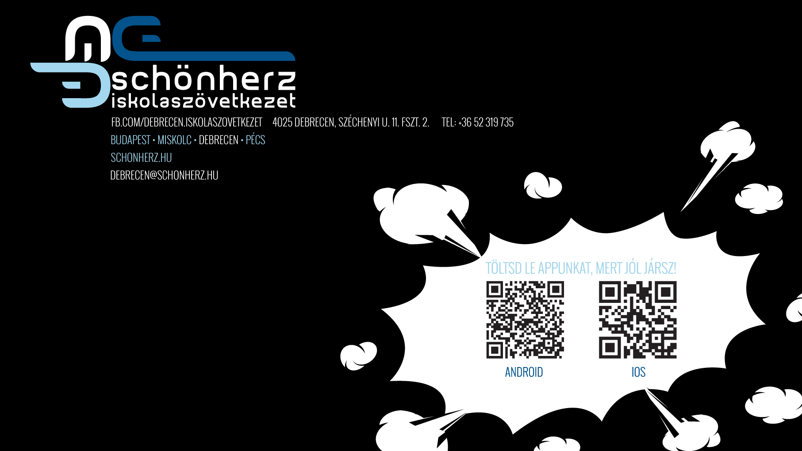
KÖSZÖNÖM A FIGYELMET!
Ölveti József

